Slide 1
氣體 Gas

Slide 2
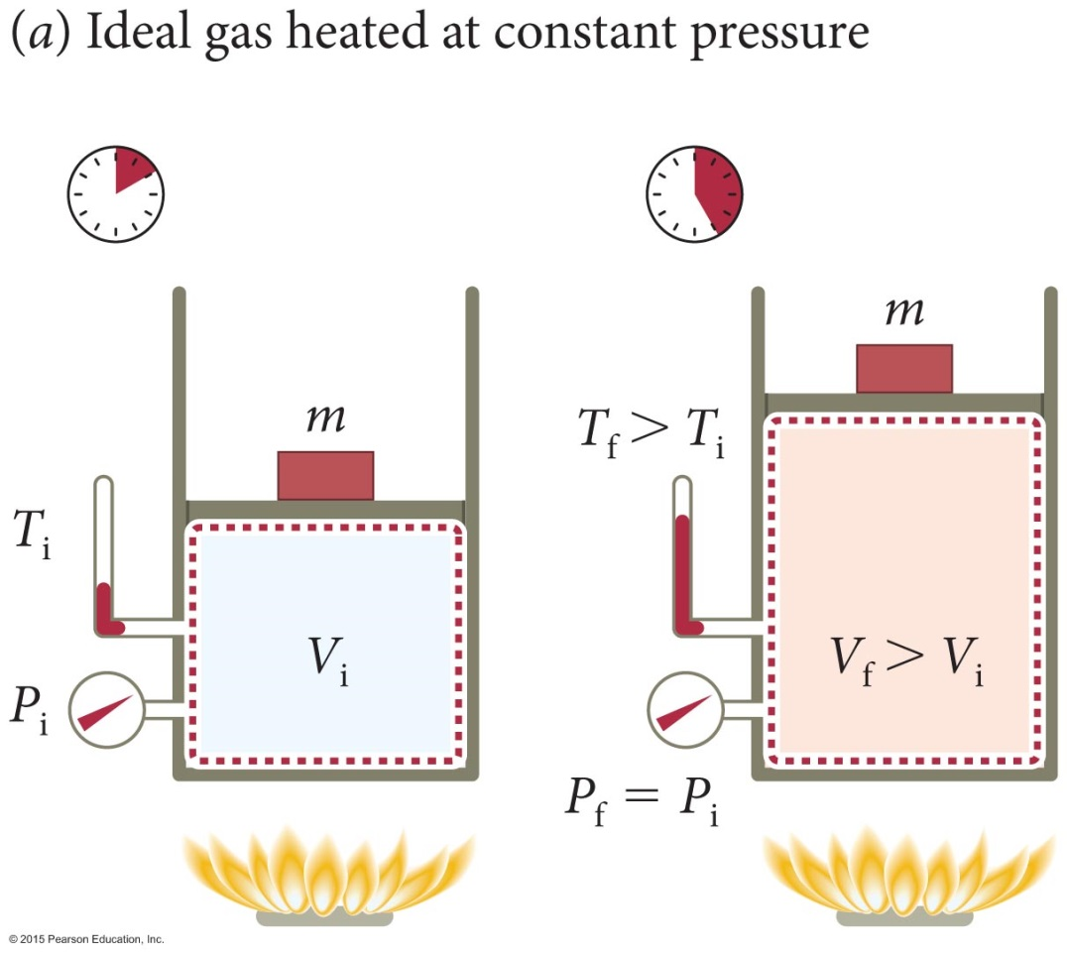
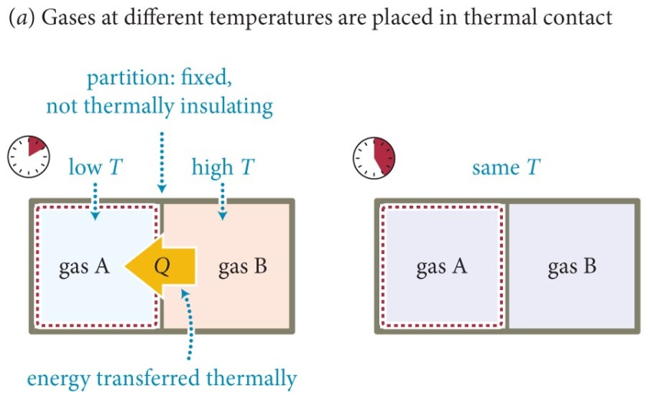
力學交互作用
熱交互作用
定容下氣體可以吸熱放熱，與固體類似！
但定壓下氣體吸熱放熱時，體積會大幅度膨脹與收縮！
因此還能對外做功。
氣體可與外界同時有熱交互作用及力學交互作用。

Slide 3
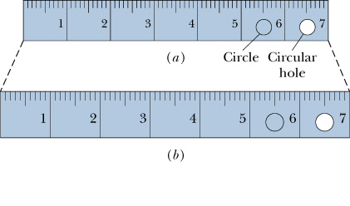
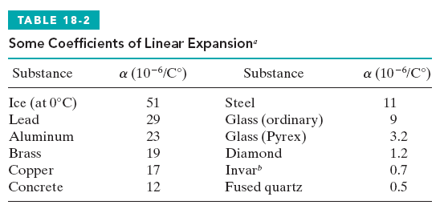
$T$ 溫度
$L$ 長度
固體膨脹所作的功太小！

Slide 4
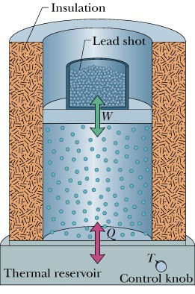
氣體可與外界同時有熱交互作用及力學交互作用。
可同時交換熱量並作功
如圖上方有可調壓力活塞的引擎 Engine，就是理想且有用的討論情境！
定溫熱庫 Thermal Reservoir，使熱量交換在定溫下進行！

Slide 5
氣體熱性質的另一個特徵：
將一罐空氣帶上室溫與地面大致相等的飛機上，體積會膨脹！
$$V_{1}$$
$V$ 體積
$$V_{1}≠V_{2}$$
$T$ 溫度
$$T_{1}=T_{2}$$
$$V_{2}$$
同溫度的氣體，可以有不同體積（壓力不同），顯然是處於不同的狀態！

Slide 6
這與固體很不一樣。同一塊固體溫度與大小有一對一的對應！
$T$ 溫度
$L$ 長度
狀態
$$L,T$$
固體的熱物理是由單一變數、熱座標控制的系統

Slide 7
$$V$$
$$V2$$
$$V1$$
$$T$$
氣體需要兩個變數來描述標定它的狀態。

Slide 8
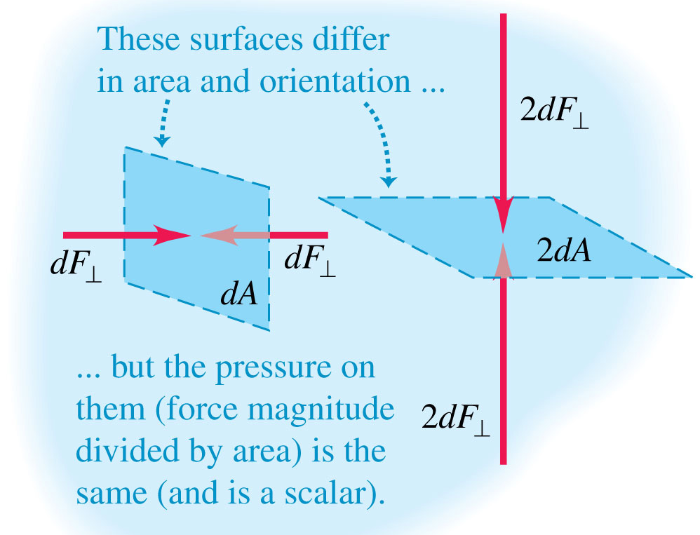
液體形狀可以改變，要將液體限制在一個固定空間，器壁須要施力。
若假想將一平面置於液體內，也會受力，只是前後洽抵消。
$$P=\frac{F}{A}$$
此力大小與面積成正比，比例常數是定值，若定義比例常數為壓力：
液體內每一點的壓力有一個統一的數值！但$P$隨為深度增加，以抵消重力。

Slide 9
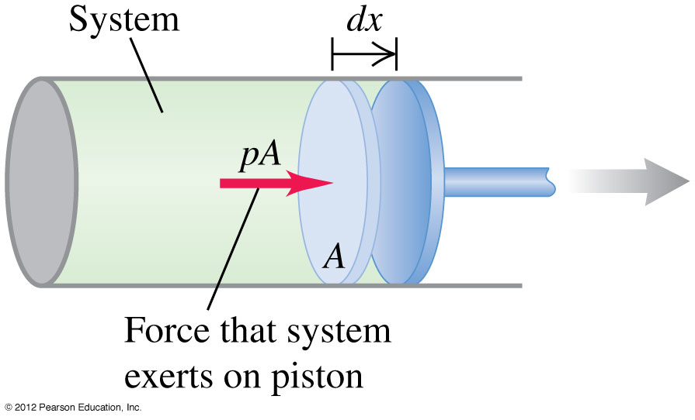
氣體的重量若可以忽略，整缸氣體的壓力$P$就有一個統一的數值！
壓力$P$的數值在氣體內各處會相等！
活塞壁、如同器壁，會感受一向外的推力！
$$P=\frac{F}{A}$$

Slide 10
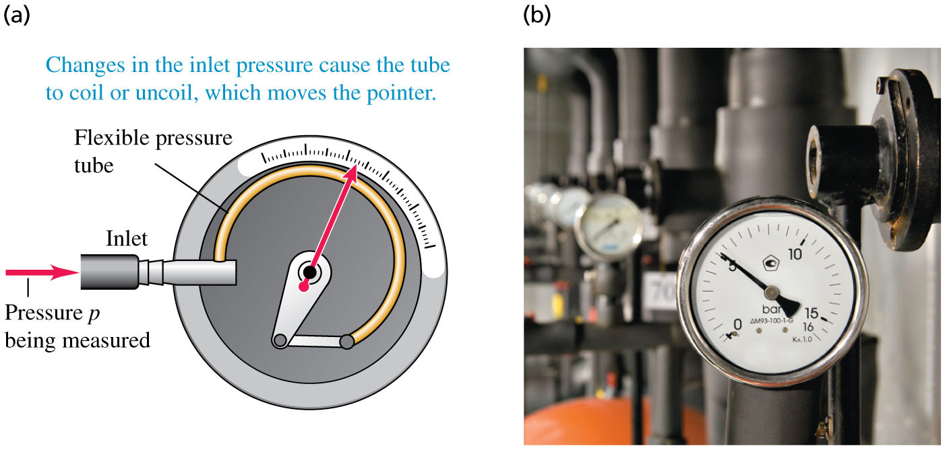
既然有統一的數值，聯通的氣體的壓力就很容易測量。

Slide 11
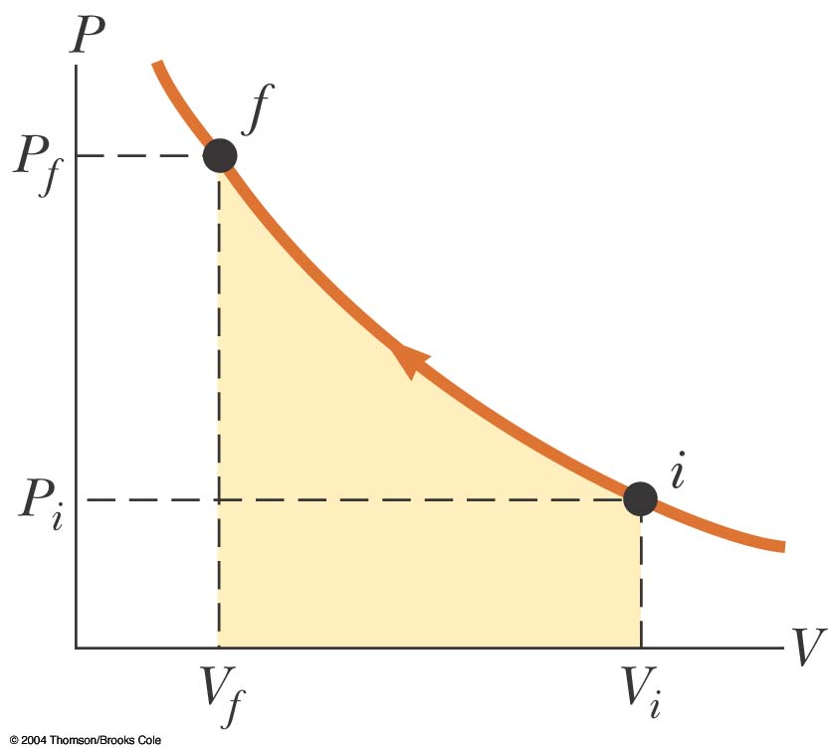
$$V$$
$$V2$$
$$V1$$
$$T$$
氣體需要兩個變數來描述標定它的狀態。
壓力$P$的數值也可以作為氣體的熱座標！
這兩個熱座標可以選擇$\left(V,T\right)$或 $\left(P,V\right)$或 $\left(P,T\right)$。

Slide 12
氣體需要兩個物理量來描述標定它的狀態。
氣體有兩個熱座標
若選擇壓力 $P$ 和體積 $V$ 作為熱座標：
一個 $PV$ 圖上的點代表一個狀態。
一個過程對應一條路徑。
右圖即為理想氣體的定溫過程。

Slide 13
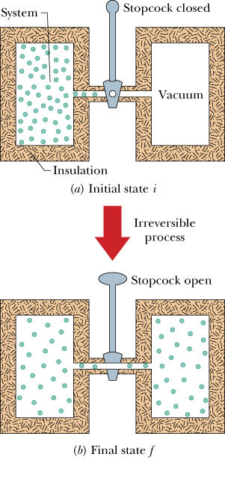
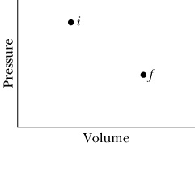
但並不是每一個過程都可以用一條路徑代表：
一缸氣體必須處於平衡態才有一個一致的熱座標。
因此只有平衡態才可以用一個點來代表。
在氣體自由擴散過程的中途，氣體並不處於平衡態！
因此自由擴散過程只有起點和終點可在圖上表示。

Slide 14
一個緩慢過程，隨時處於平衡態，就一定對應一條$PV$圖上的路徑。
稱為準靜過程 quasi-static。

Slide 15
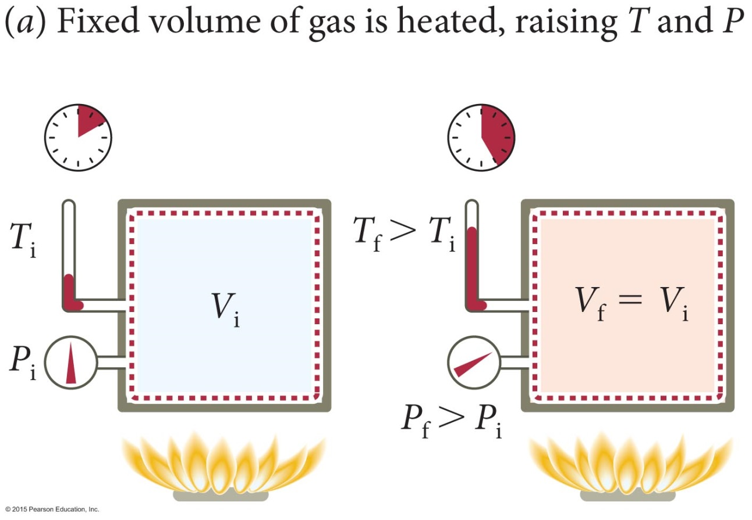
定容過程：
Isochoric process (Fixed Volume)

Slide 16
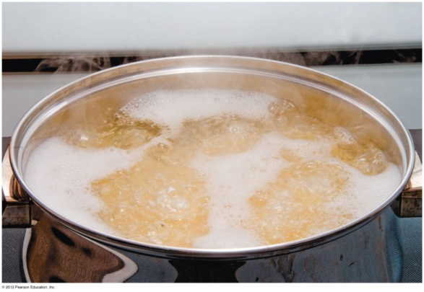
定壓過程：
Isobaric Process (Constant Pressure)
化學反應多在定壓下進行：

Slide 17
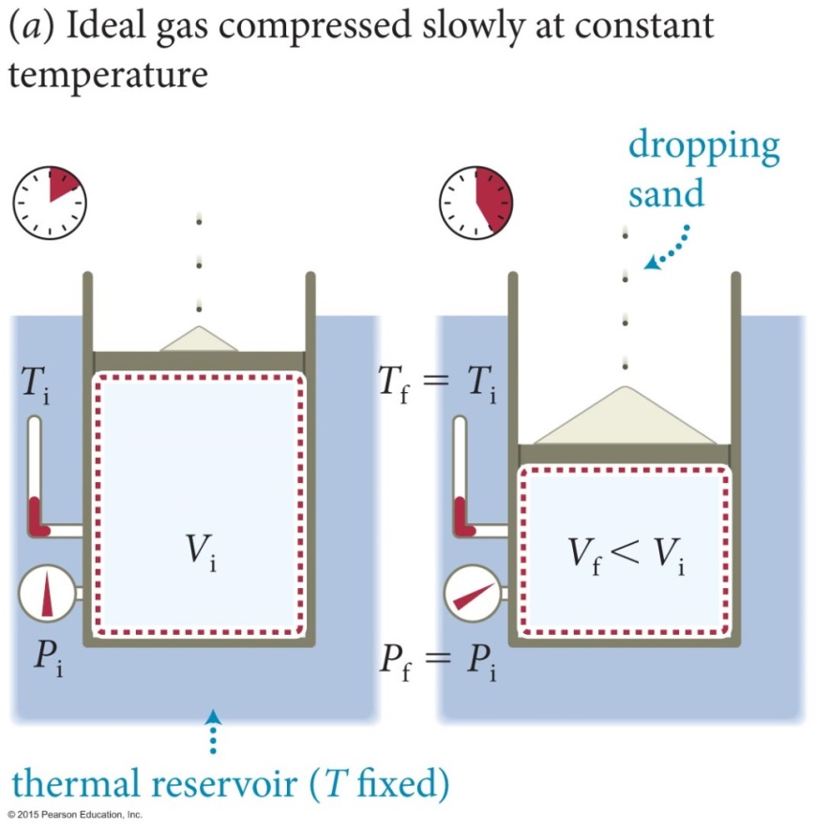
定溫過程：
Isothermal Process (Constant Temperature)
緩慢進行，使氣體可以與周圍定溫熱庫一直達處於熱平衡狀態。
理想氣體：

Slide 18
可同時交換熱量並作功
氣體有兩個熱座標
氣體對外所作的功在 $PV$ 圖上可以很容易計算！

Slide 19
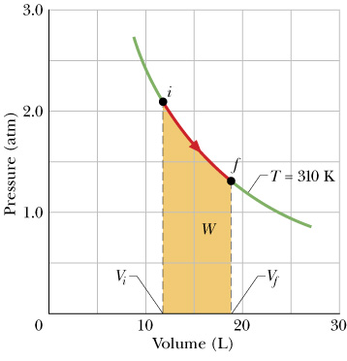
在 $PV$ 圖上計算氣體對外所作的功$W$：
$$∆x$$
在無限小過程，氣體對外所作的功：
$$W=F∆x=PA∆x=P∆V$$
$$W=P∆V$$
有限的過程是無限多段、無限小過程的和：
$$W=\sum{W}=\sum{P∆V}\overset{→}{\begin{aligned}lim⁡ \\ ∆V→0 \\ N→∞\end{aligned}}\int_{V_{i}}^{V_{f}}{P\left(V\right)∙dV}$$
$$W=\int_{V_{i}}^{V_{f}}{P\left(V\right)∙dV}$$
氣體所作的功即為壓力函數對體積的積分！
一個過程所作的功即該過程所對應的路徑下所包圍的面積。

Slide 20
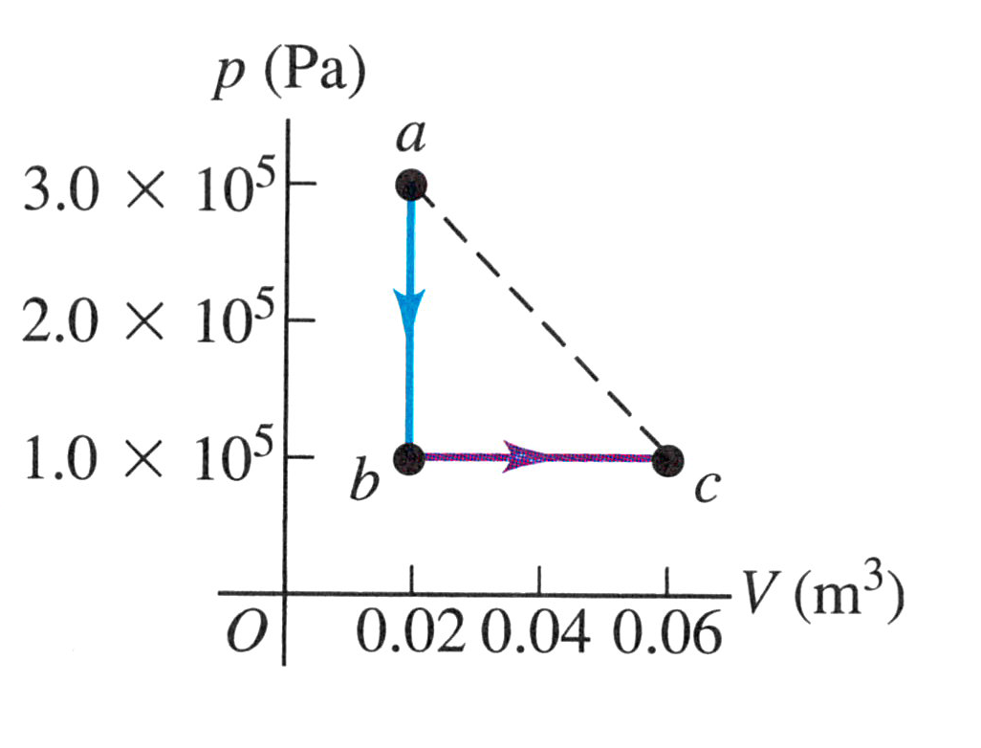
$W_{ac}=$ $8000J$
虛線下梯形的面積！

Slide 21
$$W=\int_{V_{i}}^{V_{f}}{P\left(V\right)∙dV}$$
對外作功為正。
若壓縮氣體，功為負，外界對氣體作功。

Slide 22
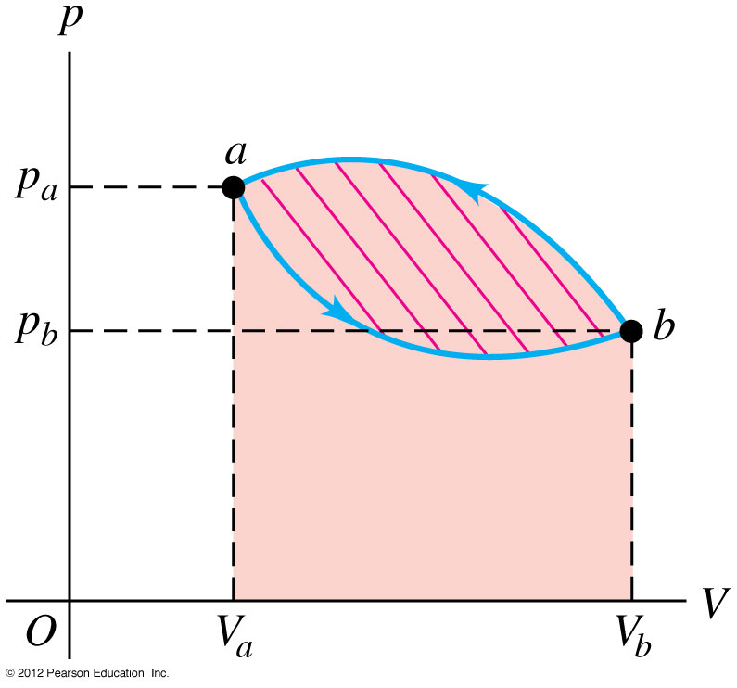
一個循環 cycle 對應一個封閉路徑，
路徑內所包圍面積即是該循環所作的功。

Slide 23
$$W=\int_{V_{i}}^{V_{f}}{P\left(V\right)∙dV}$$
注意：壓力與體積原來是獨立的熱座標。
積分則是一個函數對它的變數的運算。獨立變數無法積分！
此計算功的積分必須指定一個特定的過程，
對於特定過程，壓力才是體積的一個函數$P(V)$。積分才能定義。

Slide 24
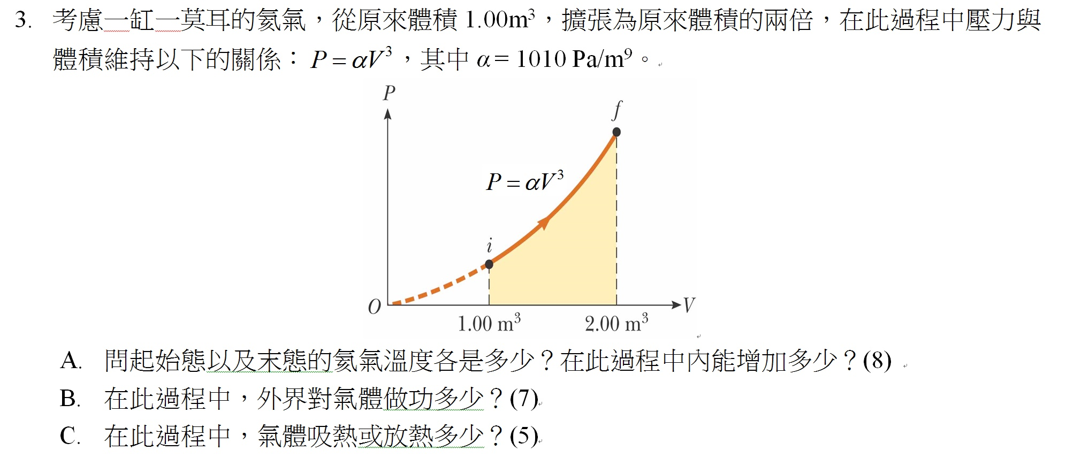

Slide 25
功的計算必須指定過程。
相同的起點與終點之間，
氣體可以經由不同的過程，
經由不同路徑所作的功不相等！

Slide 26
幾個典型過程的功：
定容過程：Isochoric
$$∆V=0,W=0$$

Slide 27
定壓過程：Isobaric
化學反應多在定壓下進行：
$$W=\int_{V_{i}}^{V_{f}}{P\left(V\right)∙dV}=P\int_{V_{i}}^{V_{f}}{dV}=P∆V$$

Slide 28
現在正式進入氣體的熱學
固體的熱力學定律可以直接翻譯為氣體的熱力學定律

Slide 29
固體的熱力學第零定律
溫度為熱座標的函數，控制了固體與其他系統的熱平衡關係！
$T$ 溫度
熱座標 $L$
狀態
$$L,T$$

Slide 30
氣體的熱力學第零定律
兩個熱座標決定狀態，一個狀態只有一個溫度
T 溫度
狀態
$$\left(P,V\right)$$
熱座標
每一個點必定有一個確定的、特定的溫度！
兩個熱座標的組合$\left(P,V\right)$對應一溫度。
$$\left(P,V\right)→T$$
因此溫度T是壓力與體積的函數。
$$T=f\left(P,V\right)$$
狀態方程式
Equation of State
溫度函數控制了氣體與其他系統的熱平衡關係！

Slide 31
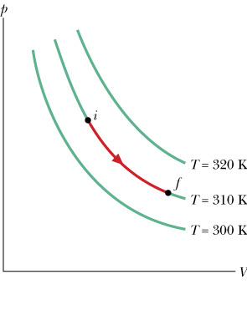
狀態方程式
Equation of State
$$T=f\left(P,V\right)$$
$$PV=nRT$$
理想氣體
$$\left(P+\frac{an^{2}}{V}\right)\left(V−nb\right)=nRT$$
Van der Waals 氣體
定溫狀態
$$L,T$$
固體的定溫狀態就一個點，沒有可以變化的！
氣體的定溫狀態形成一條一條的等溫線！
壓力與體積可以連動變化的！

Slide 32
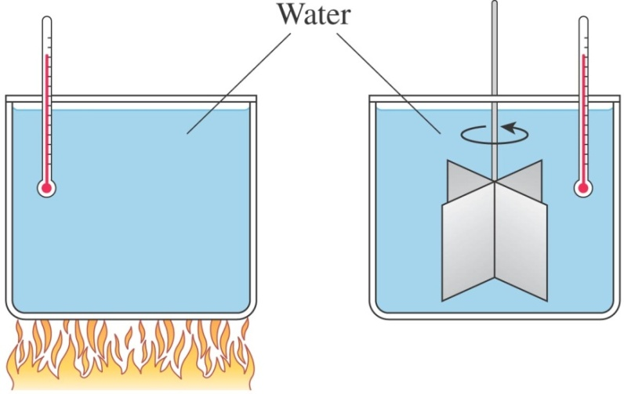
固體的熱力學第一定律
$$Q=∆E_{int}$$
在熱過程中，系統進行熱量交換，熱量的進出造成內能的變化。
每一個狀態只有一個內能！內能是溫度的函數。
$T$ 溫度
$Eint$ 內能
狀態
$$L,T$$
$$E_{int}\left(T\right)$$
因此在熱過程中，熱量交換會造成溫度的變化。

Slide 33
氣體的熱力學第一定律
兩個熱座標決定狀態，一個狀態必定只有一個確定的、特定的內能值！
$$\left(P,V\right)$$
E_{int} 內能
狀態
熱座標
每一個點必定有一個確定的、特定的內能！
$$\left(P,V\right)→E_{int}$$
兩個熱座標的組合$\left(P,V\right)$對應一內能。
內能為壓力與體積的一個函數。
$$E_{int}=g\left(P,V\right)$$
內能函數控制了氣體在達到熱平衡的過程中的熱量交換！
$\left(P,V\right)圖$上可以畫出等內能線。

Slide 34
氣體與固體($Q=∆E_{int}$)不同：
熱與功都會造成內能的變化！兩者本質相同，可以加總！
$$W$$
$$Q$$
$$Eint i$$
$$Eint f$$
$$∆E_{int}=Q−W$$
氣體的熱力學第一定律
在熱過程中，系統進行的熱量交換，及所作的功，造成內能的變化。
吸熱後如果有作等值的功，內能不會變，溫度就可能不變。
$W$可以表示為$PdV$，此式可以以微分形式表示為：
$$dE_{int}=dQ−PdV$$
注意$dQ$如同$dW=PdV$，並不是一個狀態物理量函數的差，只是微小熱量交換！

Slide 35
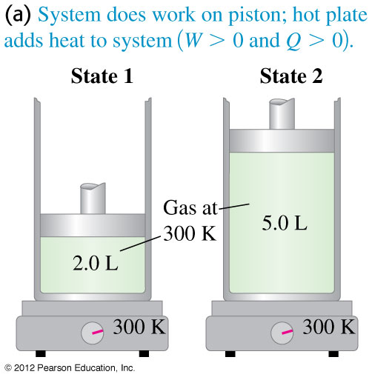
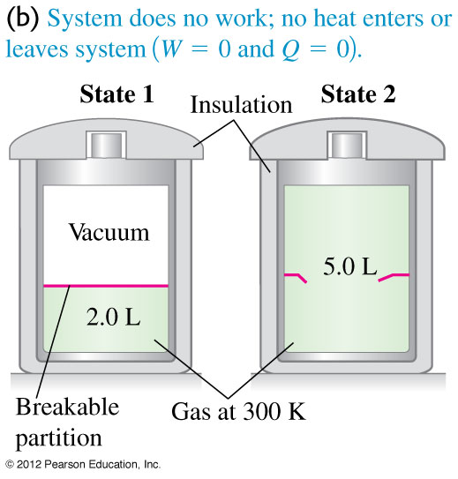
相同的前後狀態，不同的路徑所做的功顯然不同！
經由不同路徑所吸收或放出的的熱也不相等！

Slide 36
W
回憶在力學中功與能量的討論！
功 W 是一個過程的物理量。
U_{i}
K_{i}
U_{f}
K_{f}
位能 U 則是屬於狀態的物理量！

Slide 37
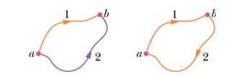
$$\oint{\vec{F}∙d\vec{s}}=0$$
$$W_{1}=W_{2}$$
功 $W$ 是一個過程的物理量。原則上與過程的細節相關！
但對一維的力以及保守力，功只與前後狀態有關！
在此特殊情況下，一個過程的功恰好是一個物理量的前後差：
$$W=−∆U$$
位能 $U$ 則是屬於狀態的物理量！

Slide 38
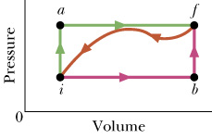
$$W$$
$$Q$$
$$E_{int}=g\left(P,V\right)$$
但無論採那一條路徑，相同前後狀態的內能差$∆E$是一樣的
$$Eint i$$
$$Eint f$$
$$∆E_{int}=Q−W$$
氣體的熱力學第一定律
$Q,W$與路徑有關。
但在熱現象中，$Q$加上$W$卻可以寫成一個狀態物理量$E_{int}$的前後差$∆E_{int}$！
根據定義$∆E_{int}$只與前後的狀態有關，與路徑無關。
做一次實驗所找到的某物件的內能適用於任何的情況！

Slide 39
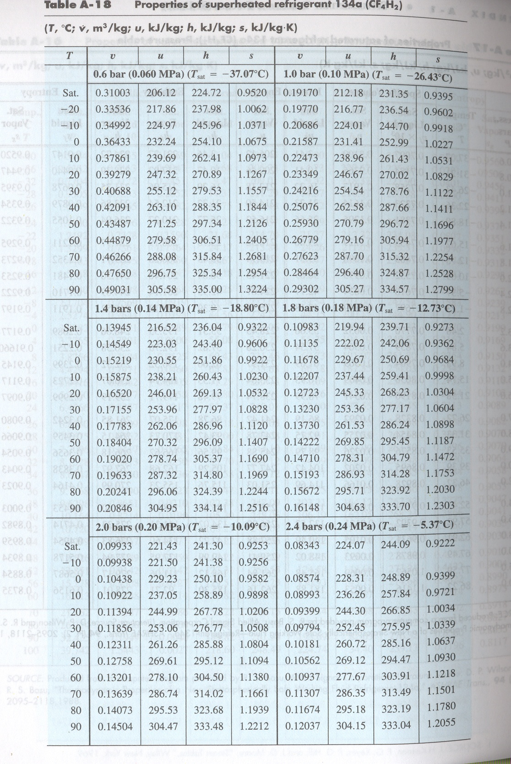

Slide 40
熱力學第一定律的內能函數，最有用的就是計算熱過程中交換的熱量。
$$∆E_{int}=Q−W$$
$$∆E_{int}=Q$$
氣體則必須另外加入功。
對固體來說熱量就等於內能變化：
找到溫度決定的內能後，熱量就能算了。
$$dE_{int}=dQ−PdV$$

Slide 41
但功可以由 $p−V$ 圖上的路徑計算：
$$W=\int_{V_{i}}^{V_{f}}{P\left(V\right)∙dV}$$

Slide 42
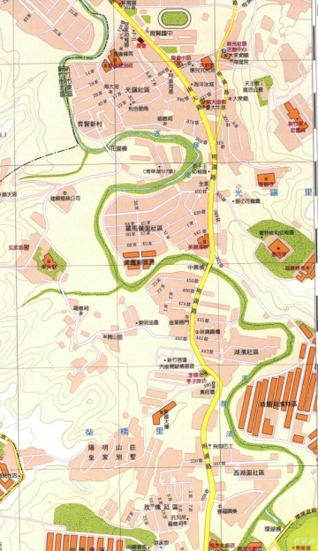
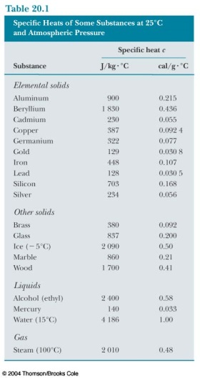
$$Q=∆E_{int}+W$$
可查
可算
$Q$就可以得到了！
對於一種物質，作一次實驗找到此內能函數，
以後就能利用找到的函數決定該物質任一個過程的熱量交換 $Q$。
就像地圖或列表！

Slide 43
定容過程的熱交換：
$$∆V=0, W=0$$
$$Q=∆E_{int}$$
定容的熱交換即是內能差！
查到前後態的內能差就是吸放熱！

Slide 44
定壓過程的熱交換：
$$W=P∆V$$
$$∆E_{int}=Q−W=Q−P∆V$$
$$Q=∆E_{int}+P∆V$$
此熱似乎不能寫成一個量的前後差，但…..
在定壓下$∆P=0$，因此$P∆V=∆\left(PV\right)$。
$$Q=∆\left(E_{int}+PV \right)≡∆H$$
$$H\left(P,V\right)≡E_{int}\left(P,V\right)+PV$$
$H$如內能亦為$P,V$的函數，稱為焓 Enthalpy。
定壓的熱交換即是焓差！
$$Q=∆H$$
查到前後態的焓差就是吸放熱！

Slide 45
定容過程的熱交換：
$$Q=∆E_{int}$$
定容的熱交換即是內能差！
定壓過程的熱交換：
$$Q=∆\left(E_{int}+PV \right)≡∆H$$
定壓的熱交換即是焓差！

Slide 46
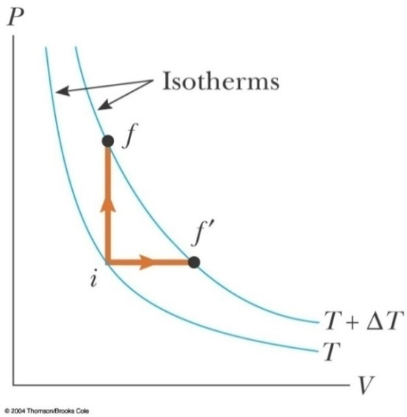
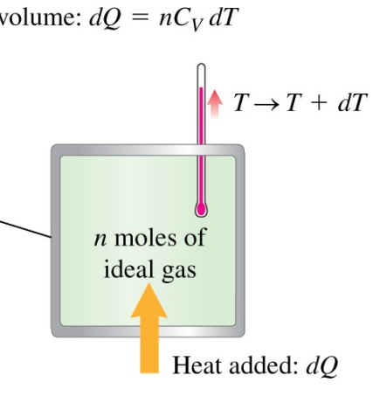
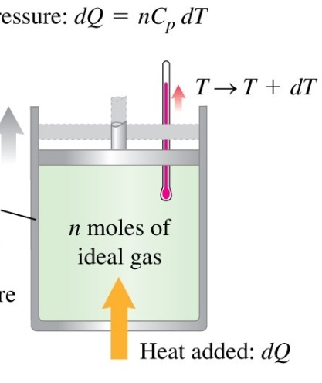
氣體也可以定義莫耳比熱 $c$。
單位莫耳數氣體，單位溫度變化對應的熱量。
$$Q=nc∆T$$
但比熱與路徑有關。同樣溫度變化對應不同熱量。
有兩個比熱特別有用。
定容過程
$$Q=nc_{V}∆T$$
每莫耳氣體，經定容過程，每單位溫度增加所吸收的熱量。
定壓過程
$$Q=nc_{P}∆T$$
每莫耳氣體，經定壓過程，每單位溫度增加所吸收的熱量。

Slide 47
$測量給定 Q_{ab},Q_{bc}$，求 $Q_{ac}$
將熱力學第一定律運用於$ac$過程。
$Q_{ac}=∆E_{ac}+W_{ac}=$ $∆E_{ac}+8000J$
需要知道$∆E_{ac}$
$∆E_{ac}$可以由$∆E_{ab},∆E_{bc}$得出，將熱力學第一定律運用於$ab$及$bc$過程。
$$∆E_{ac}=∆E_{ab}+∆E_{bc}=Q_{ab}+\left(Q_{bc}−4000\text{J}\right)$$

Slide 48
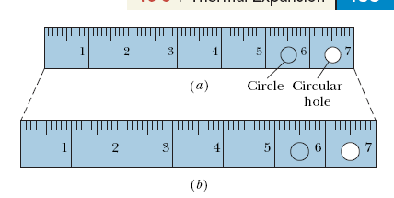
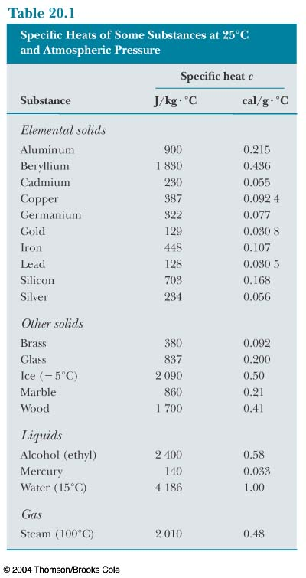
熱力學第零定律
熱力學第一定律
T 溫度
L 長度
E_{int} 內能
熱平衡
$$∆L=αL∆T$$
熱作用
$$Q=mc\left(T_{f}−T_{i}\right)=∆E_{int}$$
溫度為長度的函數 $T(L)$
內能為長度也是溫度的函數 $Eint(L)$
$$L=L_{0}+αL\left(T−T_{0}\right)$$
$$E_{int}\left(T\right)=mc\left(T−T_{0}\right)+E_{int}\left(T_{0}\right)$$
可以得出熱平衡的條件。
可以得出交換熱量時，溫度變化的條件。
有了這兩個係數，固體的所有熱性質都可以研究了！

Slide 49
對於氣體：
熱力學第零定律
熱力學第一定律
$$T=f\left(P,V\right)$$
$$E_{int}=g\left(P,V\right)$$
得到此兩函數，即能計算出系統與外界的熱平衡關係，以及熱過程的熱量交換$Q$。
照理講、一般來說，這兩個函數$T,E_{int}$是獨立的兩個函數！
但沒想到，對理想氣體，兩者竟然成正比！
$$∆E_{int}=Q−W$$
$$dE_{int}=dQ−PdV$$

Slide 50
或取$\left(P,T\right)$為熱座標亦可，比較好測量。
$$V=h\left(P,T\right)$$
$$E_{int}=j\left(P,T\right)$$

Slide 51
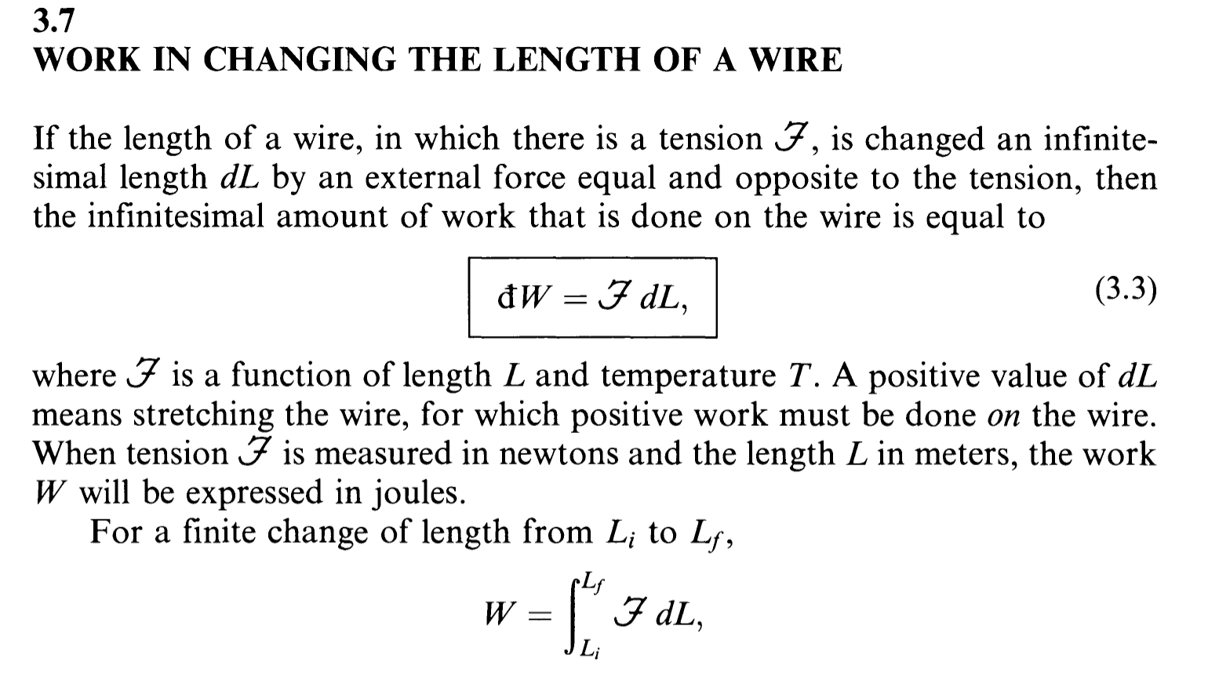
$$dE_{int}=dQ−PdV$$
同樣的熱力學也適用其他系統的冷熱現象：
Heat and Thermodynamics, Zemansky 7th Edition
彈簧或有彈力的金屬線！
可吸熱變溫的彈簧

Slide 52
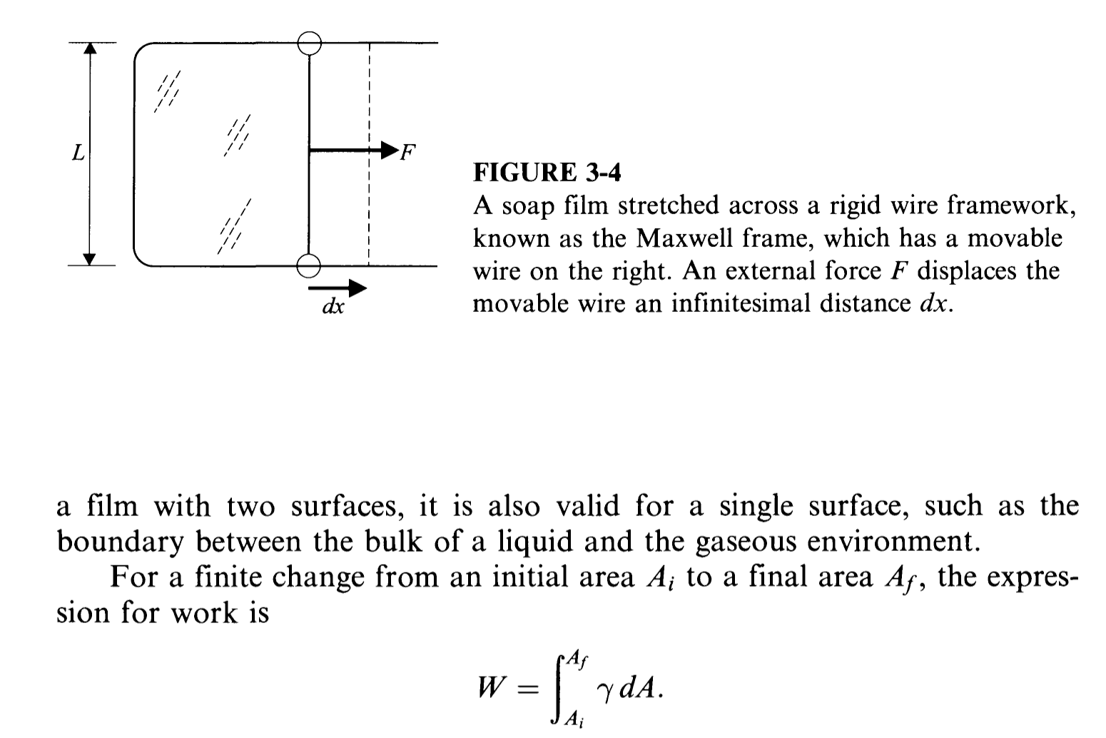
可吸熱變溫，具表面張力的表面。

Slide 53
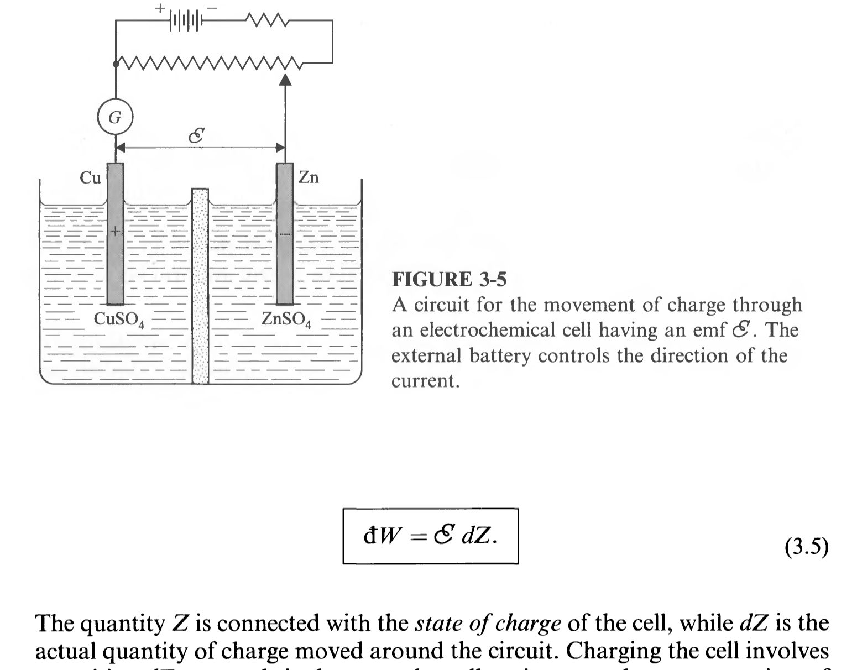
可吸熱變溫的電池。

Slide 54
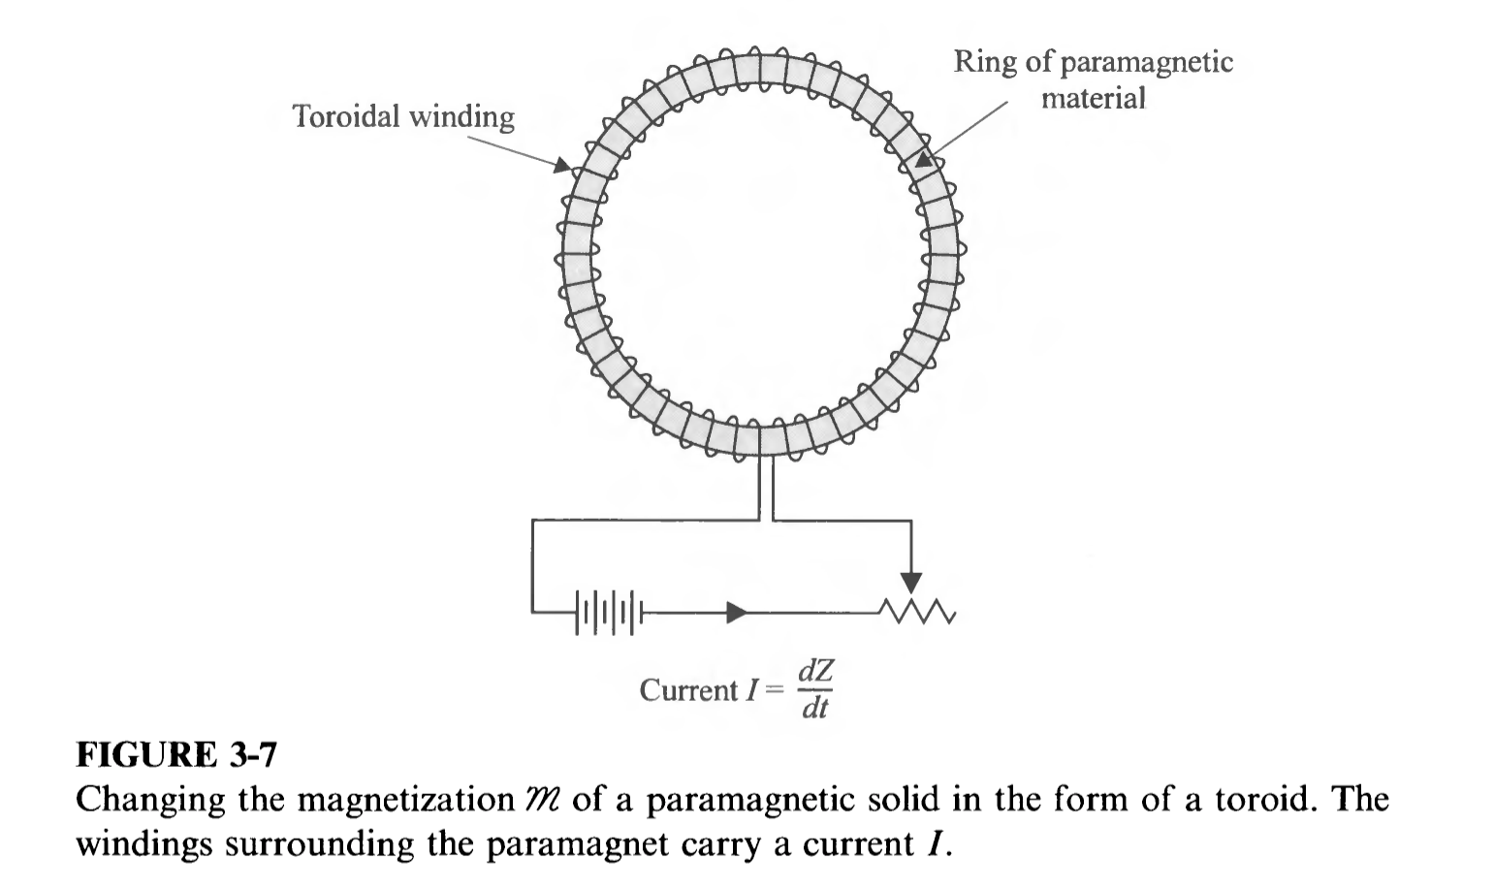
可吸熱變溫並磁化的磁性物質。

Slide 55
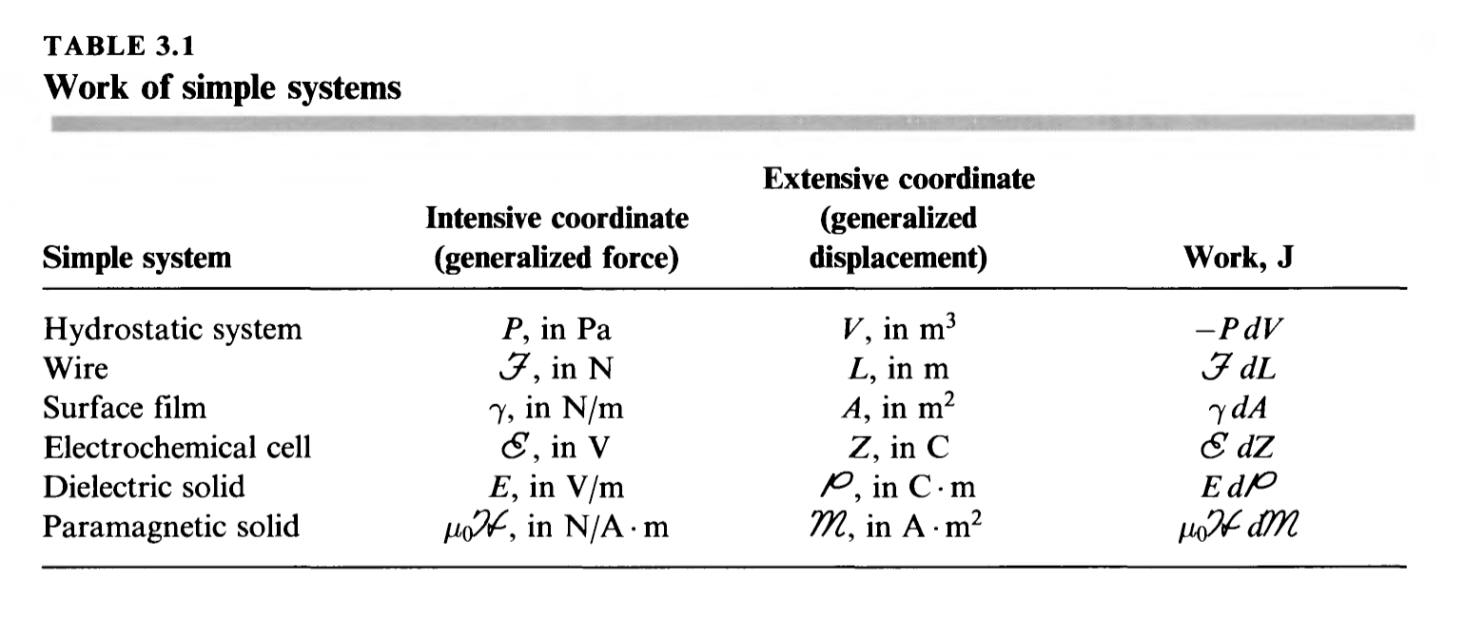

Slide 56
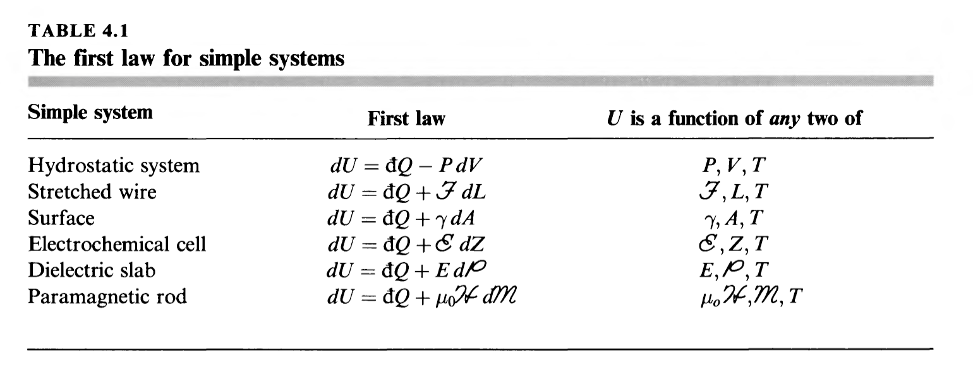
這些熱系統都可以以兩個獨立熱座標來描述！
所有氣體的討論都可以直接運用於它們！

Slide 57
以上是氣體熱物理學的通論，適用於任何氣體。
（事實上適用於任何只有兩個熱座標的熱系統）！
接著討論一個極普遍的特例！

Slide 58
熱力學第零定律
熱力學第一定律
T 溫度
L 長度
E_{int} 內能
$$∆L=αL∆T$$
$$Q=mc\left(T_{f}−T_{i}\right)=∆E_{int}$$
固體、液體的性質差別很大，似乎沒什麼規則可言。
猜想：氣體會不會比較單純而有規則？

Slide 59
測量氣體的壓力與體積的關係！
Boyle 對空氣的實驗 1662
$$P∝\frac{1}{V}$$

Slide 60
Jacques Charles 1746 – 1823
Charles在1782年，在定壓下，變化溫度後測量了多種氣體的體積變化。
發現在同樣的溫度變化下，多種氣體的體積都變化一樣的比例。
大家開始認為氣體不像固體，是具有普遍適用的，可以了解的性質！

Slide 61
氣體的體積與溫度之間有普遍的線性關係：
$$V∝T\left(℃\right)+T_{0}$$
而且竟然發現線性關係的直線延伸後會與溫度軸交會於$T=−273\left(℃\right)。$
而且對幾乎所有狀態的所有氣體都是如此！
如果選一個新的溫標$T\left(\text{K}\right)$，所有氣體的體積都與溫度成正比！
$$T\left(\text{K}\right)=T\left(℃\right)+273$$
$$V∝T\left(\text{K}\right)$$

Slide 62
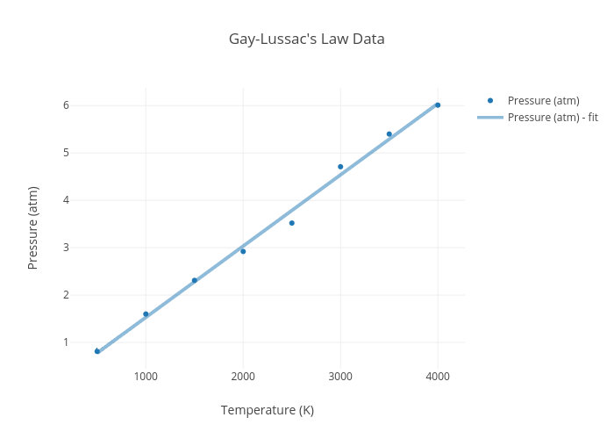
Joseph Louis Gay-Lussac 1778 –1850
1804 hot-air balloon ascent to a height of 7,016 metres
$$P∝T\left(\text{K}\right)$$

Slide 63
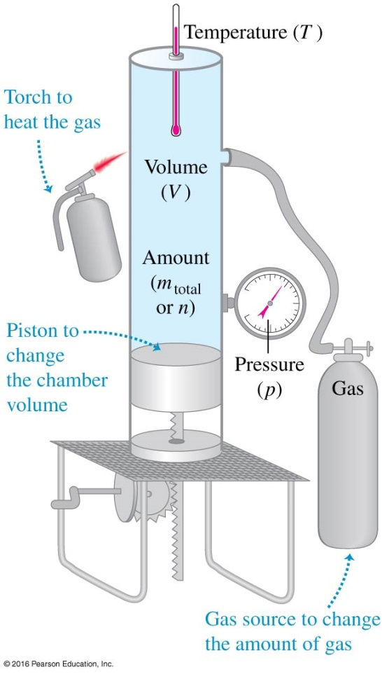
理想氣體 Ideal Gas
實驗得知，對大部分氣體，在密度不大的情況下:
$$T=\frac{PV}{nR}$$
$$PV=nRT$$
狀態方程式
$$R\sim 8.31 \text{J}\text{/}\text{mol}∙\text{K}$$
$$T\left(\text{K}\right)=273+T\left(℃\right)$$
（Kelvin溫標）

Slide 64
並不是所有氣體都是理想氣體，但日常狀態下許多氣體都是！

Slide 65
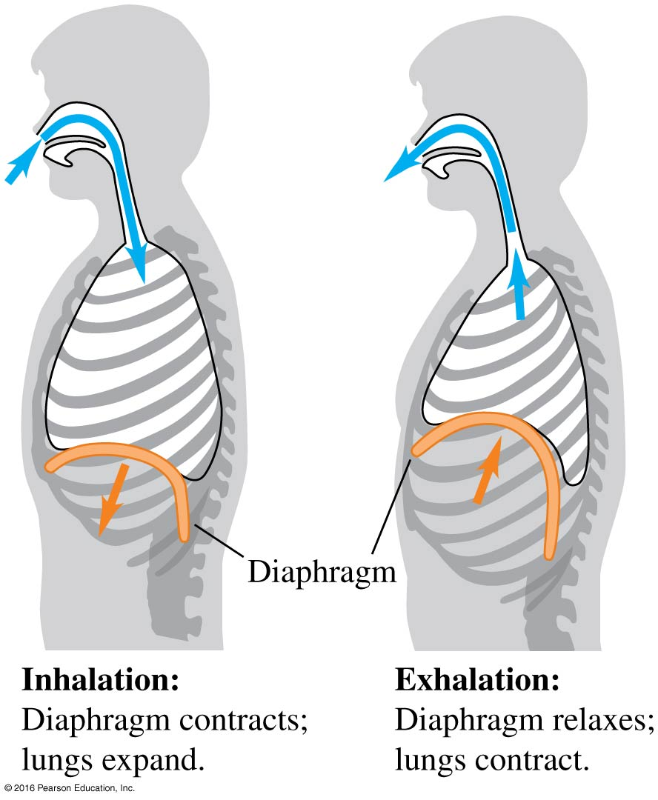
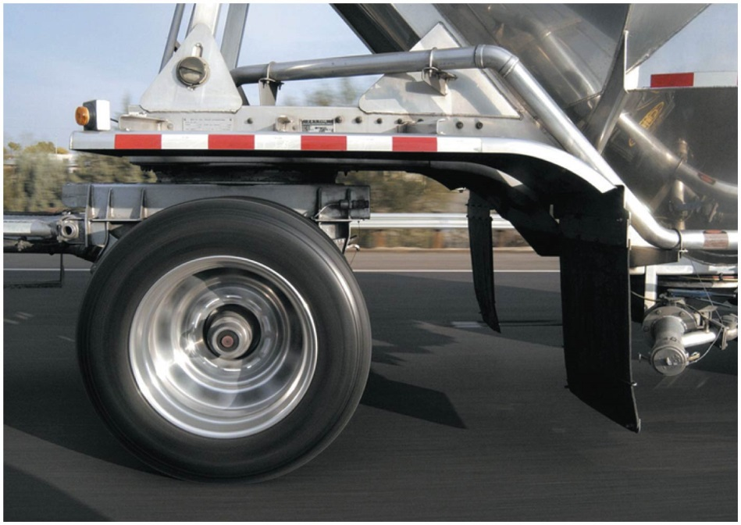
$$T=\frac{PV}{nR}$$

Slide 66
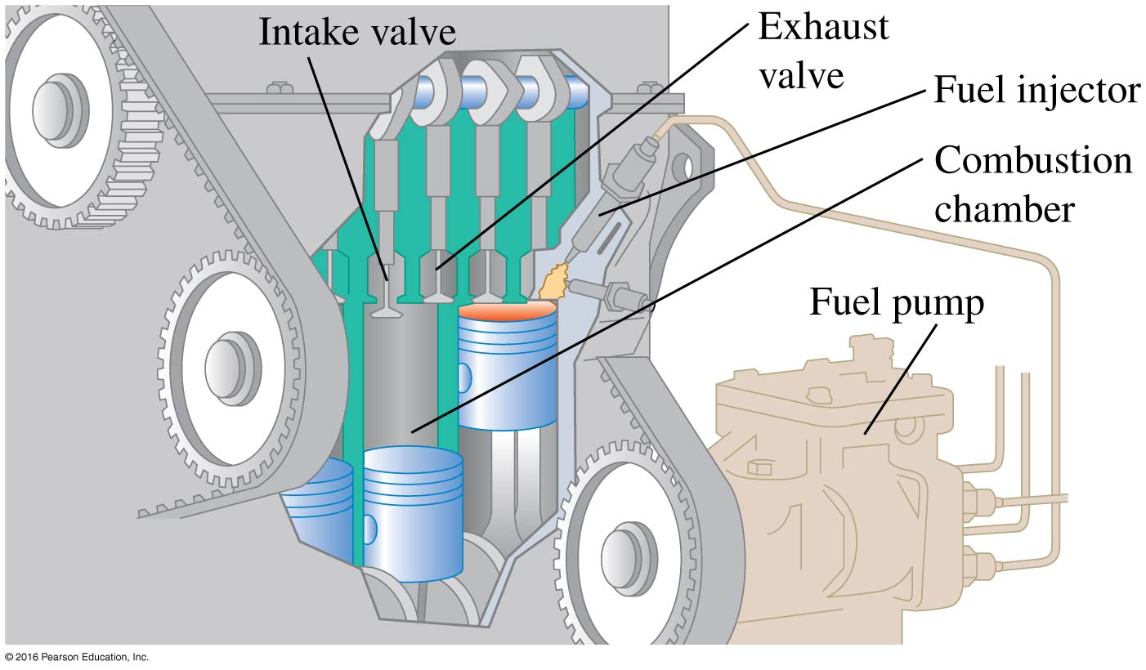
引擎內空氣與汽油蒸氣混合後，壓縮$1/9$後點燃。
$$\frac{PV}{T}\sim 常數$$
點燃前壓力為$21.7\text{atm}$，溫度升高至$723\text{K}$。

Slide 67
理想氣體的內能
Joule’s expansion experiment 1845
將容器A,B以C連接，置於水中。
原來封閉於容器A內氣體，經過自由擴散進入B後，
測量水溫，與之前比較，發現水溫不變。等同是絕熱。
已知絕熱的自由擴散，並不會改變氣體的內能，
推知壓力、體積改變之下，內能與溫度卻都保持不變！
因此大膽推測：理想氣體的內能可以完全由溫度決定：$E_{int}\left(T\right)$。

Slide 68
沒想到理想氣體的內能竟如同固體一般，完全由$溫度決定：E_{int}\left(T\right)$。
溫度固定時，內能與壓力或體積無關！
在同一等溫線上的狀態，內能也相等，等內能線就是等溫線！
$$∆E_{int}\sim ∆T$$
如同固體，內能變化就對應溫度變化！

Slide 69
$PV$圖上的等$溫$線就是等內能線。
可以選擇任一穿越等溫線的過程，來測量各個溫度對應的內能，結果會一樣。
選擇定容過程測量溫度增加時的熱量！此時交換的熱量$Q$就是內能差$∆E_{int}$！
在定容過程中：
$$∆E_{int}=Q=nc_{V}∆T$$
量了定容比熱後，理想氣體的內能就完全決定了！

Slide 70
測量得到：理想氣體定容比熱$c_{V}$幾乎是一個常數，與溫度無關。
理想氣體的內能差竟然如固體與溫度差成正比！
$$∆E_{int}=nc_{V}∆T$$
此常數值與理想氣體常數相關！
$$R\sim 8.31 \text{J}\text{/}\text{mol}∙\text{K}$$
單原子分子組成的理想氣體
$$c_{V}=\frac{3}{2}R$$
雙原子分子組成的理想氣體
$$c_{V}=\frac{5}{2}R$$
多原子分子組成的理想氣體
$$c_{V}=3R$$

Slide 71
以上為發現的次序，理論的角度就倒過來：氣體動力論將從微觀角度推導：
單原子分子組成的理想氣體
$$E_{int}=\frac{3}{2}nRT$$
雙原子分子組成的理想氣體
$$E_{int}=\frac{5}{2}nRT$$
多原子分子組成的理想氣體
$$E_{int}=3nRT$$
這是因單原子分子氣體內能來自分子移動動能！
雙原子分子則多了兩種旋轉動能。
第三種旋轉因為轉動慣量為零，無動能。
$${\left\langle \frac{1}{2}mv^{2}\right\rangle }_{avg }=\frac{3}{2}kT$$
動能平均值等於：
$$c_{V}=\frac{3}{2}R,\frac{5}{2}R,3R$$
如此就可以推導得到理想氣體的定容比熱為：

Slide 72
對於理想氣體：
熱力學第零定律
熱力學第一定律
$$T=\frac{PV}{nR}$$
$$E_{int}=\frac{3}{2}nRT,\frac{5}{2}nRT,3nRT$$
$$E_{int}=nc_{V}T$$
利用這兩個式子，即能判斷氣體與外界是否達到熱平衡，
以及計算在達到熱平衡的熱過程中進行的、見不到的熱量交換$Q$。

Slide 74
預測一：計算定壓過程的吸放熱，得出定壓比熱。
在定壓下，熱等於焓差。
$$Q=∆H=∆\left(E_{int}+PV \right)=∆\left(nc_{V}T+nRT \right)=n\left(c_{V}+R\right)∆T$$
或：
$$Q=∆E_{int}+W=∆E_{int}+P∆V=nc_{V}∆T+∆\left(PV\right)$$
$$=nc_{V}∆T+∆\left(nRT\right)=n\left(c_{V}+R\right)∆T$$
根據定義
$$Q=nc_{P}∆T$$
因此
$$c_{P}=c_{V}+R$$

Slide 75
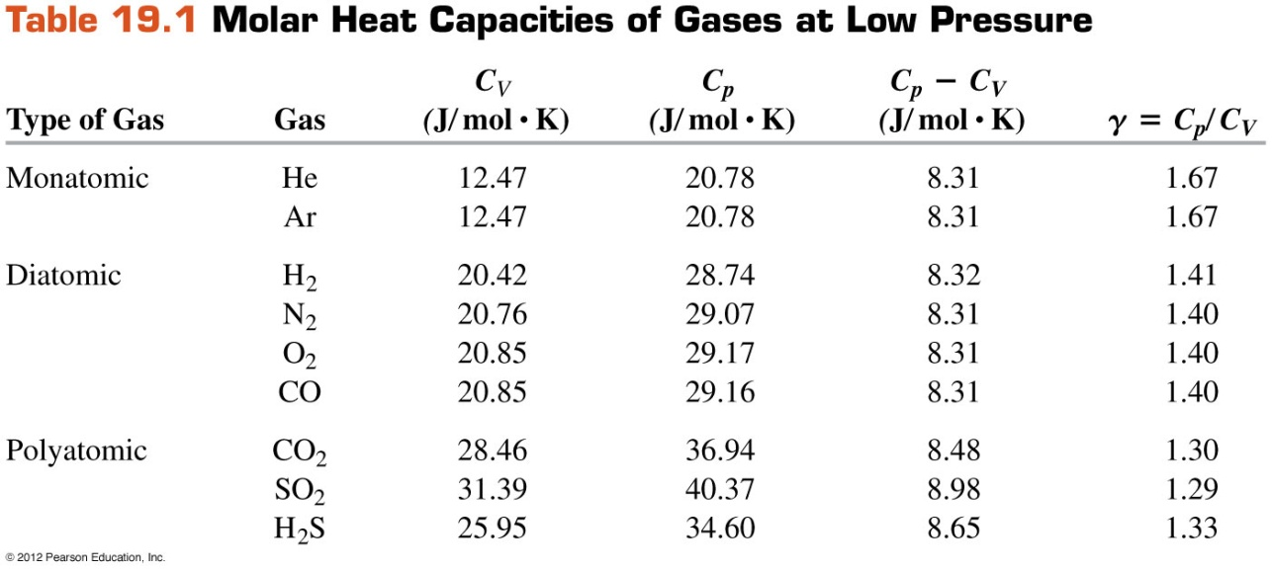
$$c_{P}=c_{V}+R$$
單原子分子組成的理想氣體
$$c_{V}=\frac{3}{2}R$$
$$c_{P}=\frac{5}{2}R$$
雙原子分子組成的理想氣體
$$c_{V}=\frac{5}{2}R$$
$$c_{P}=\frac{7}{2}R$$
多原子分子組成的理想氣體
$$c_{V}=3R$$
$$c_{P}=4R$$

Slide 76
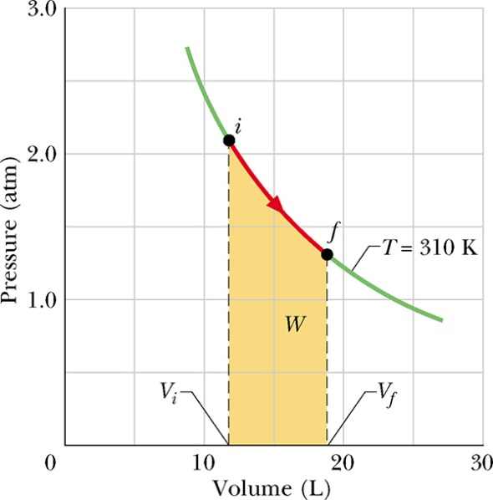
預測二：定溫過程的吸放熱
T 是常數
$$PV=nRT=常數$$
$$∆E_{int}=nc_{V}∆T=0$$
內能不變
$$Q=W$$
$$Q=W=\int_{V_{i}}^{V_{f}}{P\left(V\right)∙dV}=\int_{V_{i}}^{V_{f}}{\frac{nRT}{V}dV}=nRT\int_{V_{i}}^{V_{f}}{\frac{1}{V}dV}$$

Slide 77
$$\int_{x_{i}}^{x}{dx′}∙\frac{1}{x^{′}}=?$$
證明：
$$\frac{d}{dx}\left(\ln{x}\right)=\frac{1}{x}$$
$$e^{\ln{x}}=x$$
對$x$微分並使用連鎖律：
$$\frac{d}{d\left(\ln{x}\right)}e^{\ln{x}}∙\frac{d}{dx}\left(\ln{x}\right)=1$$
$$e^{\ln{x}}∙\frac{d}{dx}\left(\ln{x}\right)=x∙\frac{d}{dx}\left(\ln{x}\right)=1$$
得證：
$$\frac{d}{dx}\left(\ln{x}\right)=\frac{1}{x}$$
$$\int_{x_{i}}^{x}{dx′}∙\frac{1}{x^{′}}={\left.\ln{x^{′}}\right|}_{x_{i}}^{x}=\ln{x}−\ln{x_{i}}=\ln\left(\frac{x}{x_{i}}\right)$$

Slide 78
預測二：定溫過程的吸放熱
T 是常數
$$PV=nRT=常數$$
$$∆E_{int}=nc_{V}∆T=0$$
內能不變
$$Q=W$$
$$Q=W=\int_{V_{i}}^{V_{f}}{P\left(V\right)∙dV}=\int_{V_{i}}^{V_{f}}{\frac{nRT}{V}dV}=nRT\int_{V_{i}}^{V_{f}}{\frac{1}{V}dV}$$
$$=nRT{\left.\left(\ln{V}\right)\right|}_{V_{i}}^{V_{f}}=nRT\left(\ln{V_{f}}−\ln{V_{i}}\right)=nRT\ln\left(\frac{V_{f}}{V_{i}}\right)$$
$$Q=nRT\ln\left(\frac{V_{f}}{V_{i}}\right)$$
和固體液體非常不同，氣體溫度不變時亦可吸熱而不相變，
所吸收熱量轉化為對外界做功。

Slide 79
熱量是能量的一種形式。
$$W$$
$$Q$$
$$E\text{int} i$$
$$Eint f$$
$$∆E_{int}=Q−W$$
$$W→Q$$
功可以產生熱！
$$Q→W$$
熱亦可產生功！

Slide 80
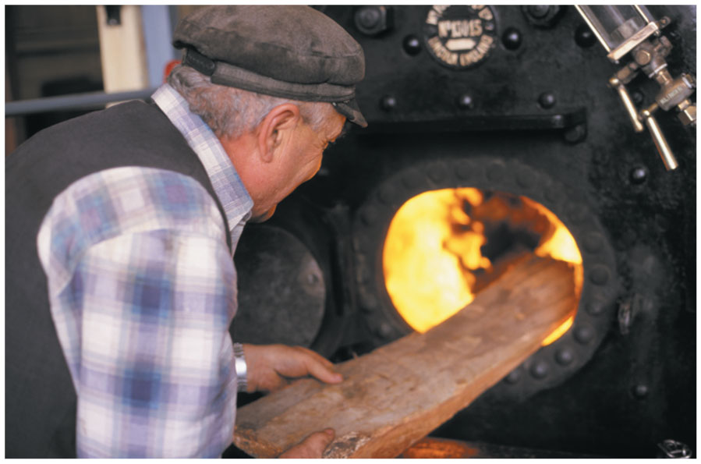
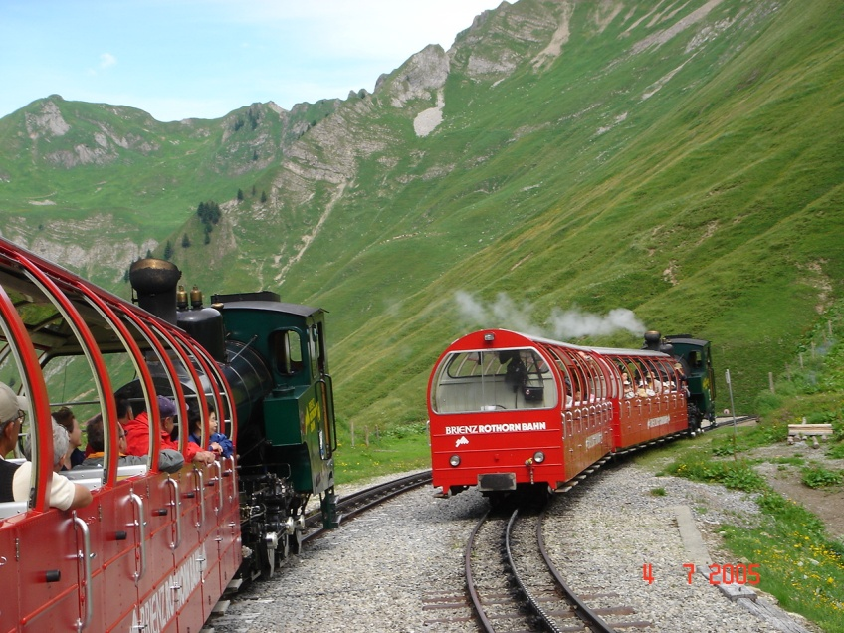
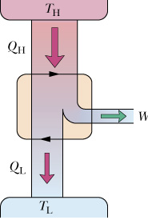
$$Q→W$$
容易取得的熱可以轉化為有用的功！
蒸汽機，引擎 Engine

Slide 81
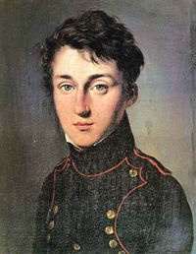
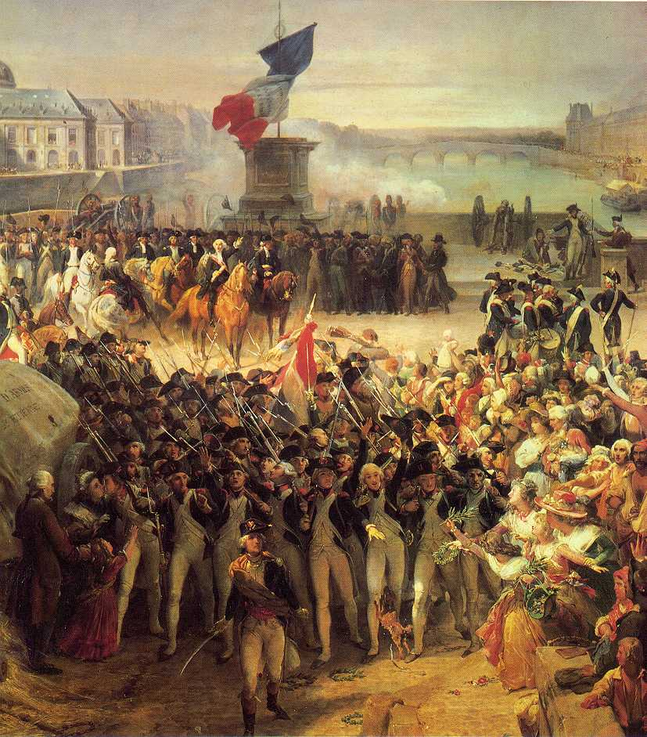
自然提供了無數可燃的物質，也因此提供了我們，在任何時刻任何地點，產生巨大動力的方法！
引擎的研究有趣而且日益重要，用途持續增加，我相信未來必將對文明產生革命性的影響。
Carnot

Slide 82
Crankcase scavenged 2-stroke engine

Slide 83
預測三：絕熱過程 Adiabatic Process
$$Q=0$$
絕熱過程中$P$和$V$的關係為何？

Slide 84
絕熱過程 Adiabatic Process
若$Q=0$，$P$和$V$的關係為何？根據第一定律：
$$∆E_{int}=−W$$
策略：將此條件寫成 $ΔP, ΔV$的關係。
考慮一無限小的絕熱過程：
$$∆\left(PV\right)=\left(P+∆P\right)\left(V+∆V\right)−PV\sim \left(P∆V+V∆P\right)$$
$$∆E_{int}=nc_{V}∆T=\frac{c_{V}}{R}∆\left(PV\right)=\frac{c_{V}}{R}\left(P∆V+V∆P\right)$$
$$W=P∆V$$
將以上關係代入第一定律$∆E_{int}=−W$
$$\frac{c_{V}}{R}\left(P∆V+V∆P\right)=−P∆V$$
$$\left(\frac{c_{V}}{R}+1\right)P∆V=−\left(\frac{c_{V}}{R}\right)V∆P$$
$$\left(\frac{c_{P}}{c_{V}}\right)\frac{∆V}{V}=−\frac{∆P}{P}$$
得到了$ΔP, ΔV$的關係。

Slide 85
絕熱過程 Adiabatic Process
將許多無限小的絕熱過程組成一有限的絕熱過程，並將此式對整個過程加總：
$$\sum_{i}{γ\frac{∆V_{i}}{V_{i}}}=−\sum_{i}{\frac{∆P_{i}}{P_{i}}}$$
$$\left(\frac{c_{P}}{c_{V}}\right)\frac{∆V_{i}}{V_{i}}=−\frac{∆P_{i}}{P_{i}}$$
$$γ\int_{V_{i}}^{V_{f}}{\frac{1}{V}dV=−\int_{P_{i}}^{P_{f}}{\frac{1}{P}dP}}$$
$$γ≡\frac{c_{P}}{c_{V}}$$
$$γ{\left.\left(\ln{V}\right)\right|}_{V_{i}}^{V_{f}}=−{\left.\left(\ln{P}\right)\right|}_{P_{i}}^{P_{f}}$$
$$γ\left(\ln{V_{f}}−\ln{V_{i}}\right)=−\left(\ln{P_{f}}−\ln{P_{i}}\right)$$
$$γ∙ln\left(\frac{V_{f}}{V_{i}}\right)=−\ln\left(\frac{P_{f}}{P_{i}}\right)=\ln\left(\frac{P_{i}}{P_{f}}\right)$$
$$\ln{{\left(\frac{V_{f}}{V_{i}}\right)}^{γ}}=\ln\left(\frac{P_{i}}{P_{f}}\right)$$
$${\left(\frac{V_{f}}{V_{i}}\right)}^{γ}=\frac{P_{i}}{P_{f}}$$
$${P_{f}V}_{f}^{γ}={P_{i}V}_{i}^{γ}$$
絕熱過程$PV^{γ}$是一個常數

Slide 86
$$c_{P}=c_{V}+R$$
單原子分子組成的理想氣體
$$c_{V}=\frac{3}{2}R$$
$$c_{P}=\frac{5}{2}R$$
$$γ=\frac{5}{3}$$
雙原子分子組成的理想氣體
$$c_{V}=\frac{5}{2}R$$
$$c_{P}=\frac{7}{2}R$$
$$γ=\frac{7}{5}=1.4$$
多原子分子組成的理想氣體
$$c_{V}=3R$$
$$c_{P}=4R$$
$$γ=\frac{4}{3}$$

Slide 87
絕熱曲線
在絕熱過程中：
$PV^{γ}$是一個常數
$$P∝V^{−γ}→\frac{1}{V^{1.4}}$$
以雙原子分子氣體為例。
當體積增加時，壓力的下降$P\sim \frac{1}{V^{1.4}}$要比定溫過程$P\sim \frac{1}{V}$要來得快！
因此，絕熱膨脹時，溫度下降，(膨脹對外作功，故內能下降)。
絕熱壓縮，溫度上升。
這個關係也可以用公式描述：
$$P_{f}V_{f}∙V_{f}^{γ−1}=P_{i}V_{i}∙V_{i}^{γ−1}$$
$$T_{f}V_{f}^{γ−1}=T_{i}V_{i}^{γ−1}$$

Slide 99
一系列的例題：

Slide 100
一莫耳理想氣體：雙原子分子組成
計算$Q_{\text{ab}},$ $Q_{\text{bc}}$。
由各個狀態的壓力與體積即可算出其溫度
$$T_{a}=\frac{5000×2}{1×R}=1203K$$
$$T_{c}=\frac{2000×4}{1×R}=962K$$
$$T_{b}=\frac{5000×4}{1×R}=2406K$$
$a→b$是定壓過程：熱量由定壓比熱算，內能差由定容比熱算！
$$Q_{ab}=nc_{P}ΔT=\frac{7}{2}nRΔT=\frac{7}{2}×8.31×1203\sim 35\text{KJ}$$
$${∆E}_{ab}=\frac{5}{2}nRΔT\sim 25 \text{KJ}$$
$b→c$是定容過程：熱量、內能差都由定容比熱算。
$$Q_{bc}=nc_{V}ΔT=\frac{5}{2}nRΔT=\frac{5}{2}×8.31×1544\sim −30 \text{KJ}\text{=}{∆E}_{bc}$$

Slide 101
計算$Q_{ac}$。
由各個狀態的壓力與體積即可算出其溫度
$$T_{a}=\frac{5000×2}{R}=1203K$$
$$T_{c}=\frac{2000×4}{R}=962K$$
由溫度即可算出內能！
$$Q_{ac}=∆E_{ac}+W_{ac}=−5000+\frac{5000+2000}{2}×2=2000\text{J}$$
梯形面積

Slide 102
計算一個$\text{a}→\text{b}→\text{c}→\text{a}$循環後氣體所作$的功W$。
$$W=三角形面積=(5000−2000)×2×0.5=3000\text{J}$$
另一算法：
$$Q=ΔE+W=W=Q_{ca}+Q_{ab}+Q_{bc}=−2000+35000−30000=3000\text{J}$$
此循環將熱$Q$變為功$W$，這就是一個引擎。

Slide 112
1 mol monoatomic gas

Slide 113
例如熱力學與偏微分

Slide 114
定容過程的熱交換：
$$Q=∆E_{int}≡∆U$$
$$C_{V}={\left(\frac{dQ}{dT}\right)}_{V}={\left(\frac{dU}{dT}\right)}_{V}$$
這個符號是指體積$V$不變下，內能$U$對溫度$T$的微分！
如此將內能由$P,V$的函數表示為$V,T$的函數更加方便！
因此將狀態方程式$P=f\left(T,V\right)(例如=\frac{nRT}{V})$，$代入U\left(P,V\right)→U\left(T,V\right)$
定容比熱等於將多變數函數$U\left(T,V\right)$，
固定一個變數$V$，對另一個變數$T$作微分：
這樣的演算非常有用，因此給予一個新的名字與符號：偏微分。
$$C_{V}={\left(\frac{dU}{dT}\right)}_{V}≡{\left(\frac{∂U}{∂T}\right)}_{V}$$
同理可以定義：
$${\left(\frac{dU}{dV}\right)}_{T}≡{\left(\frac{∂U}{∂V}\right)}_{T}$$
固定溫度$T$下，內能$U$隨體積$V$的變化率！

Slide 115
一個雙變數函數$F\left(x,y\right)$可以定義兩個偏微分：
$${\left(\frac{dF}{dx}\right)}_{y}≡{\left(\frac{∂F}{∂x}\right)}_{y}=\frac{∂F}{∂x}$$
$${\left(\frac{dF}{dy}\right)}_{x}≡{\left(\frac{∂F}{∂y}\right)}_{x}=\frac{∂F}{∂y}$$
如同一般微分，偏微分是由一雙變數函數得到另一雙變數函數的運算！
$$\left(x+∆x,y+∆y\right)$$
$$F\left(x,y\right)→\frac{∂F\left(x,y\right)}{∂x},\frac{∂F\left(x,y\right)}{∂y}$$
偏微分可以計算函數差！
$$\left(x,y\right)$$
$$\left(x+∆x,y\right)$$
$$∆F=F\left(x+∆x,y+∆y\right)−F\left(x,y\right)=\left[F\left(x+∆x,y+∆y\right)−F\left(x+∆x,y\right)\right]+\left[F\left(x+∆x,y\right)−F\left(x,y\right)\right]={\left(\frac{dF}{dy}\right)}_{x+∆x}∙∆y+{\left(\frac{dF}{dx}\right)}_{y}∙∆x=\left(x,y\right)={\left(\frac{∂F}{∂y}\right)}_{x+∆x}∙∆y+{\left(\frac{∂F}{∂x}\right)}_{y}∙∆\sim {\left(\frac{∂F}{∂x}\right)}_{y}∙∆x+{\left(\frac{∂F}{∂y}\right)}_{x}∙∆y$$
$$dF=\frac{∂F}{∂x}∙dx+\frac{∂F}{∂y}∙dy$$
$$df=\frac{df}{dx}∙dx$$
這對應單變數函數的類似公式：

Slide 116
將此式運用於內能函數：$U\left(T,V\right)$
$$dF=\frac{∂F}{∂x}∙dx+\frac{∂F}{∂y}∙dy$$
$$dU={\left(\frac{∂U}{∂T}\right)}_{V}dT+{\left(\frac{∂U}{∂V}\right)}_{T}dV$$
定容比熱可寫成內能的偏微分：
$$C_{V}={\left(\frac{dQ}{dT}\right)}_{V}={\left(\frac{∂U}{∂T}\right)}_{V}$$
運用第一定律，定壓比熱也可以類似算式表示
$$dU=dQ−PdV$$
$$dQ={\left(\frac{∂U}{∂T}\right)}_{V}dT+\left[{\left(\frac{∂U}{∂V}\right)}_{T}+P\right]dV$$
$$C_{P}={\left(\frac{dQ}{dT}\right)}_{P}={\left(\frac{∂U}{∂T}\right)}_{V}+\left[{\left(\frac{∂U}{∂V}\right)}_{T}+P\right]{\left(\frac{∂V}{∂T}\right)}_{P}=C_{V}+\left[{\left(\frac{∂U}{∂V}\right)}_{T}+P\right]{\left(\frac{∂V}{∂T}\right)}_{P}$$

